Slide 1
Δοµική Τέχνη
Η κατασκευή
9^{ο} µάθηµα: Κλίµακες

Slide 2
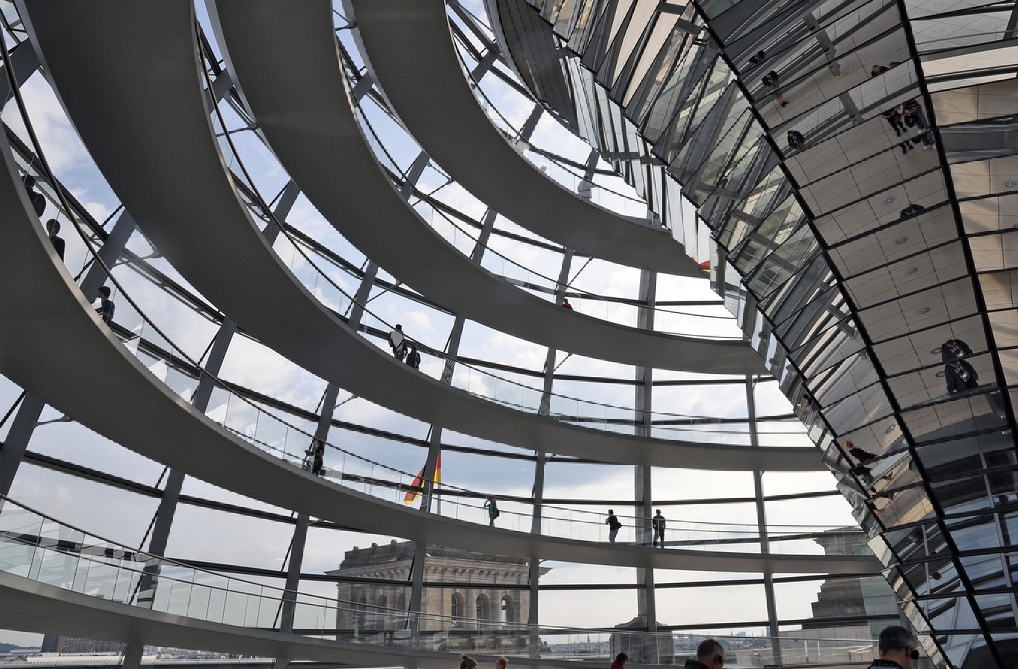
Κλίµακες
... Από κάτω προς τα πάνω...
"Winding staircase" by Doug. Licensed under CC BY-NC-ND 2.0 via Flickr

Slide 3
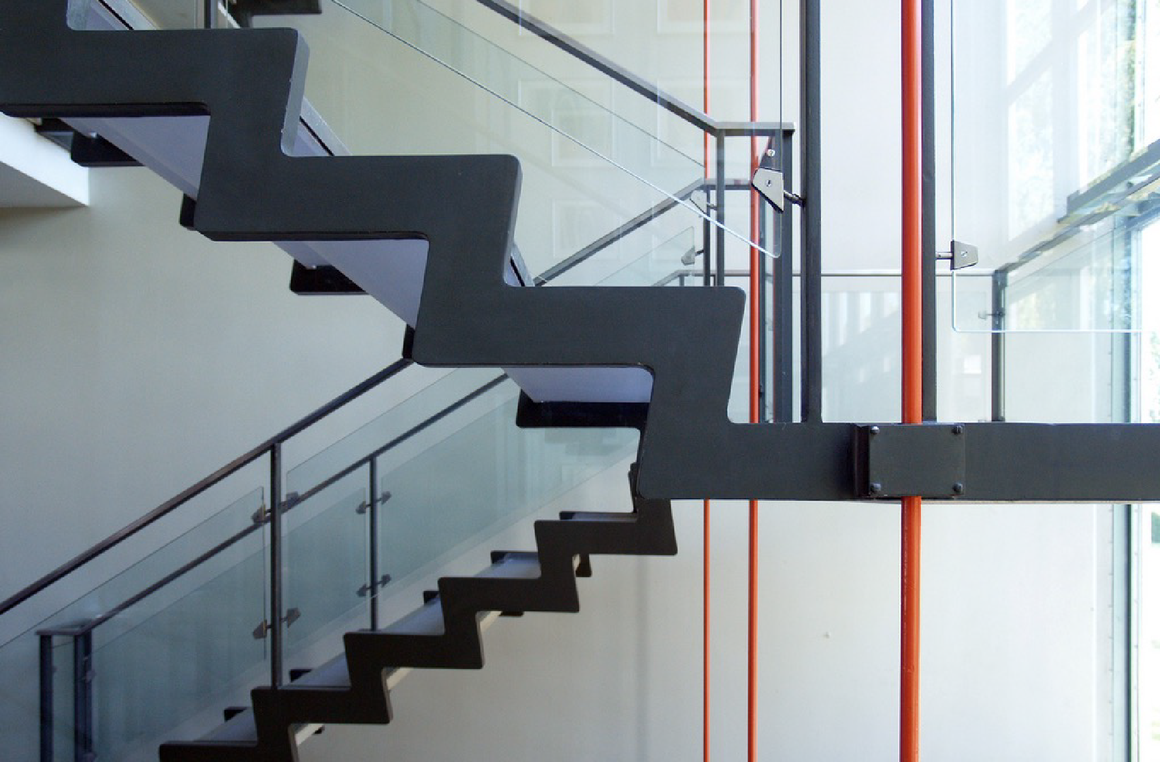
Κλίµακες
... Από το πλάι...
"arne jacobsen, central steel staircase, rødovre town hall, 1952-1956" by seier+seier.
Licensed under CC BY 2.0 via Flickr

Slide 4
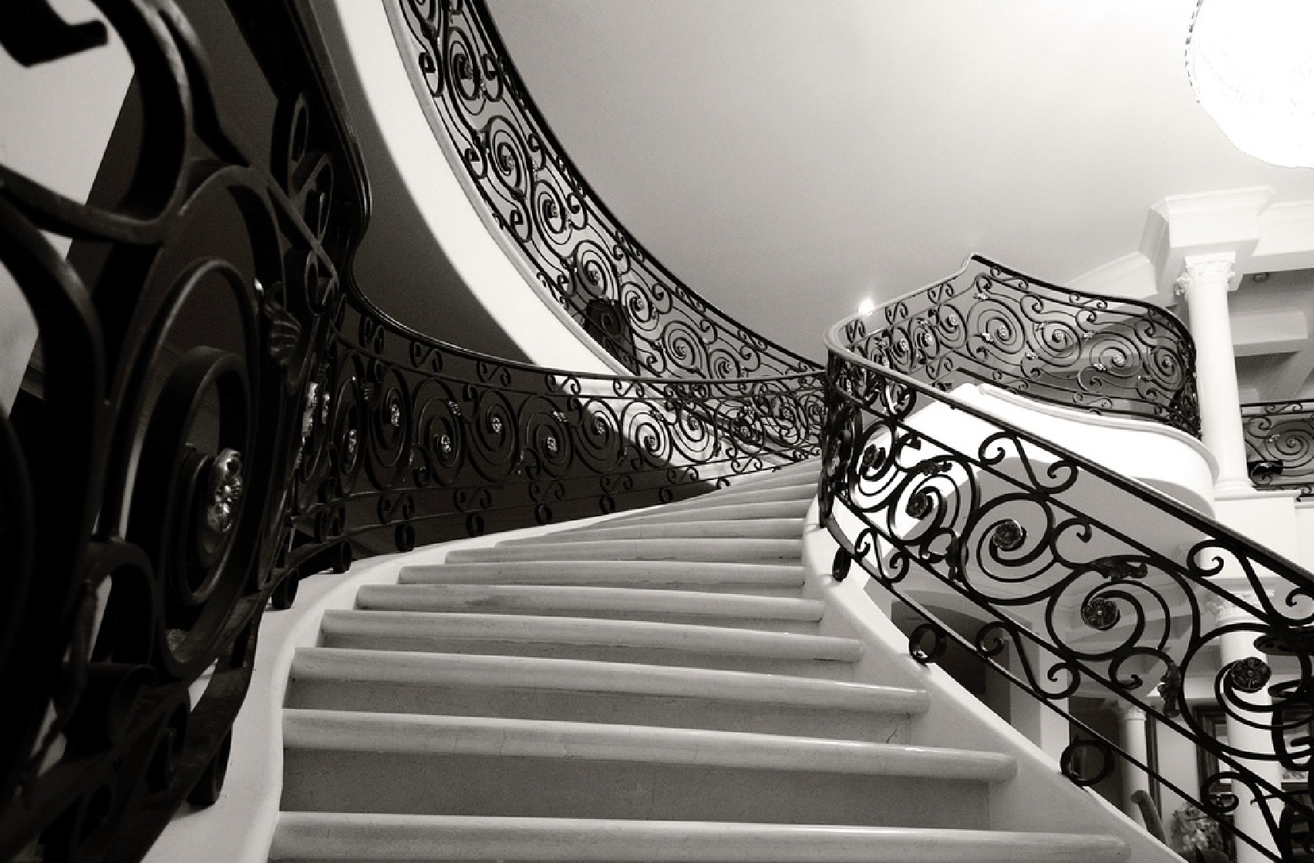
Κλίµακες
... ή από µέσα.
"IMG_21538" by Mark Sebastian. Licensed under CC BY-SA 2.0 via Flickr

Slide 5
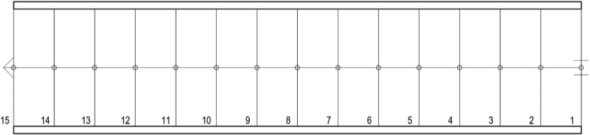
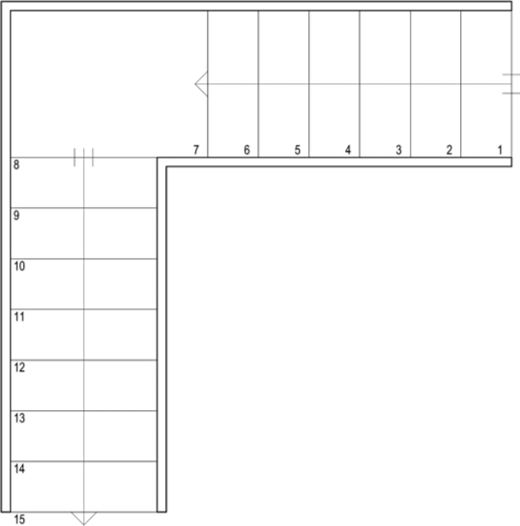
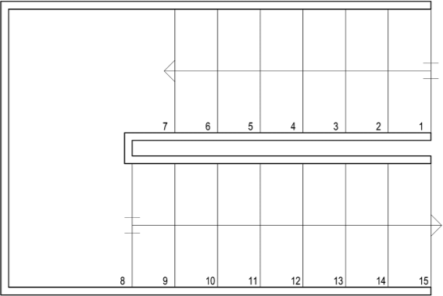
Τύποι κλιμάκων:
Κλίμακες με ευθύγραμμη πορεία, η οποία αλλάζει κατεύθυνση με πλατύσκαλο.
Όλες οι βαθμίδες είναι στην περίπτωση αυτή ορθογώνιες.
Οι ευθύγραμμες κλίμακες, χωρίς τριγωνικά (σφηνοειδή) σκαλοπάτια αποτελούν πάντοτε την καλύτερη λύση, αλλά καταλαμβάνουν πολύ χώρο, ο οποίος ιδίως στις κατοικίες, σπάνια είναι διαθέσιμος για την κατασκευή τους.

Slide 6
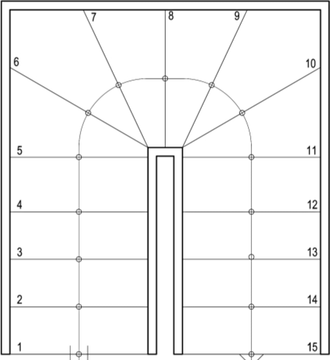
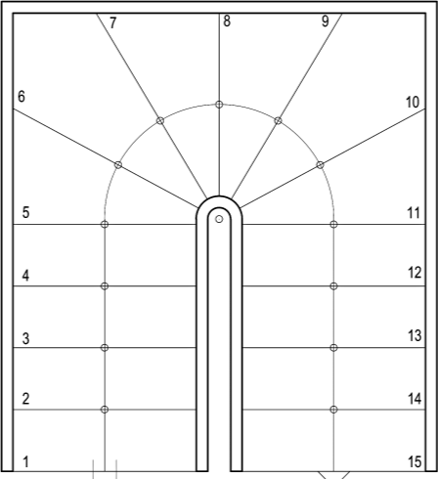
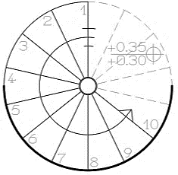
Τύποι κλιμάκων:
Κλίμακες όπου η κατεύθυνση αλλάζει με τριγωνικές (σφηνοειδείς) βαθμίδες. Οι κλίμακες αυτές, έχουν συνεπώς ορθογώνιες και τριγωνικές βαθμίδες. Ο κτιριοδομικός κανονισμός, επιτρέπει πάντως σφηνοειδείς βαθμίδες μόνο σε κλίμακες κατοικιών.
Κλίμακες κυκλικής (ελικοειδούς) πορείας, στις οποίες όλες οι βαθμίδες είναι σφηνοειδείς .

